Slide 1
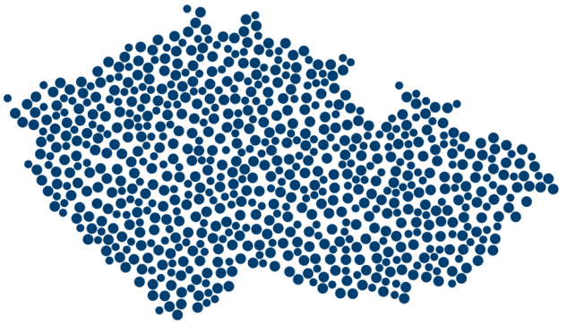

Cestovní ruch ve Zlínském kraji v číslech
Petr Janeček

Slide 2

Marketingová témata 2017-2025

Slide 3
Hlavní komunikační téma:
Aktivní odpočinek a relax
Komunikace pro roky 2024–2025 je postavena na produktu aktivní dovolené
Využitím konceptu „unexpected“ navazujeme na kampaně z roku 2023
Idea komunikačního konceptu je: „Aktivně strávená dovolená v Česku dokáže být nečekaně pestrá”

Slide 4

Unexpected Wellbeing

Slide 5
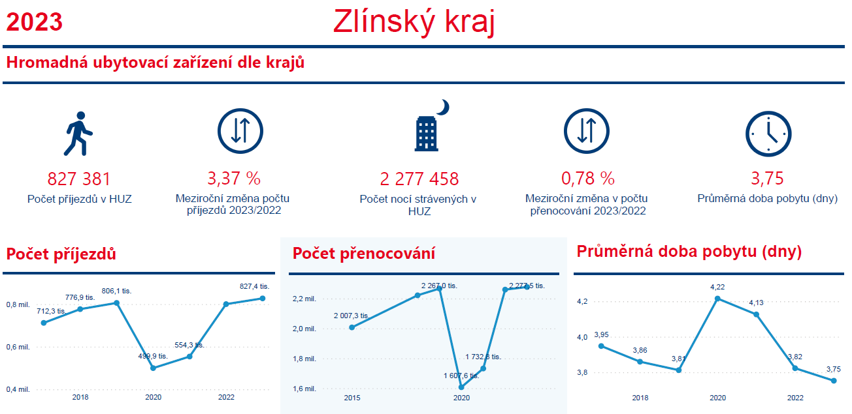

Tourdata - Interaktivní krajský report 2023 Q
Notes:
https://tourdata.cz/data/huz-2023-zlinsky-kraj-q/
https://tourdata.cz/data/interaktivni-krajsky-report-2023-q/

Slide 6
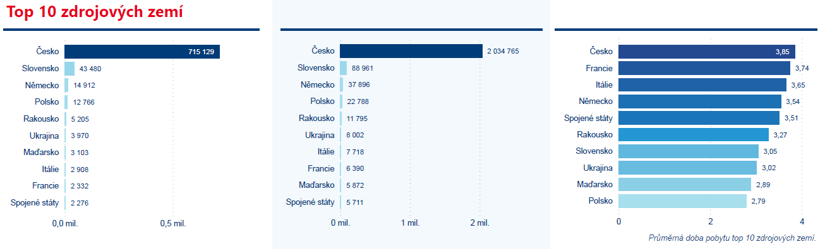
Zlínský kraj, HUZ 2023
Tourdata - Interaktivní krajský report 2023 Q
Notes:
https://tourdata.cz/data/huz-2023-zlinsky-kraj-q/
https://tourdata.cz/data/interaktivni-krajsky-report-2023-q/

Slide 7
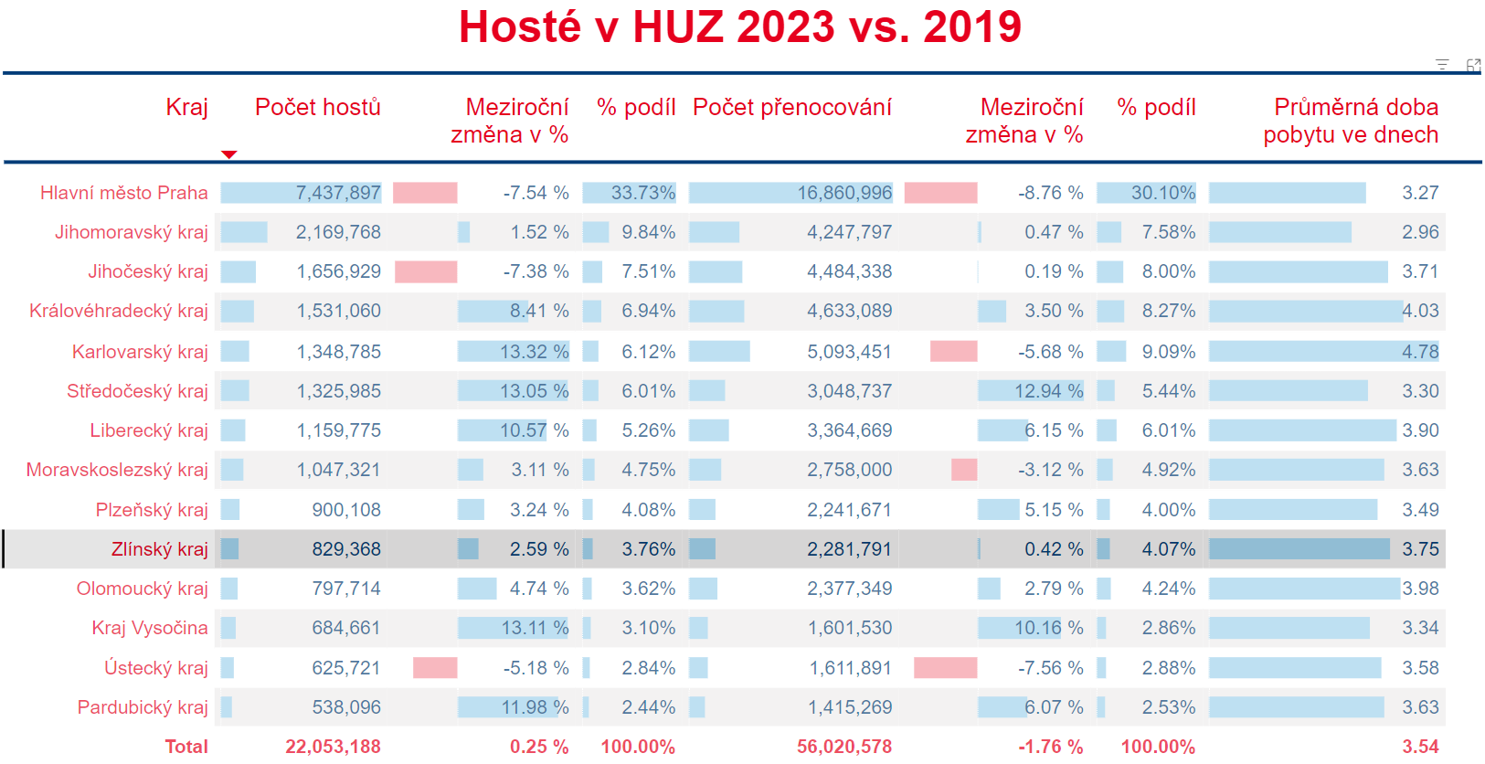

Tourdata - Domácí a zahraniční hosté HUZ dle krajů 2023 ve srovnání s rokem 2019
Notes:
https://tourdata.cz/data/domaci-a-zahranicni-hoste-huz-dle-kraju-2023-ve-srovnani-s-rokem-2019/

Slide 8
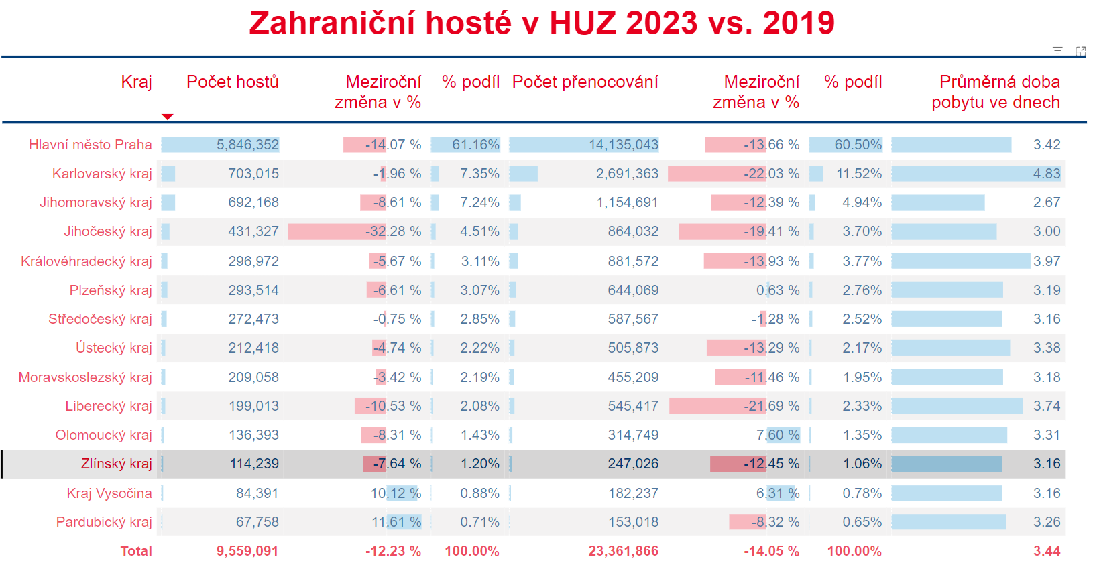
Tourdata - Domácí a zahraniční hosté HUZ dle krajů 2023 ve srovnání s rokem 2019
Notes:
https://tourdata.cz/data/domaci-a-zahranicni-hoste-huz-dle-kraju-2023-ve-srovnani-s-rokem-2019/
Domácí hosté → až na Ústecký kraj (-5,4 % → príjazdy v porovnaní s 2019) sú všetky kraje v pluse. V porovnaní s rokom 2022 sú všetky kraje ako u DCR tak PCR v pluse → https://tourdata.cz/data/domaci-a-zahranicni-hoste-huz-dle-kraju-2023-q/

Slide 9
Tourdata a výzkumy
Institut turismu

Slide 10
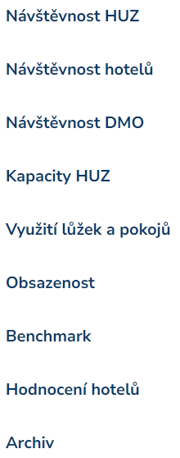
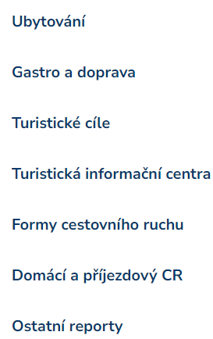
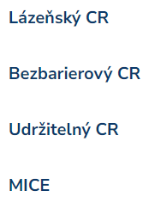

Nové kategorie
Tourdata.cz

Slide 11
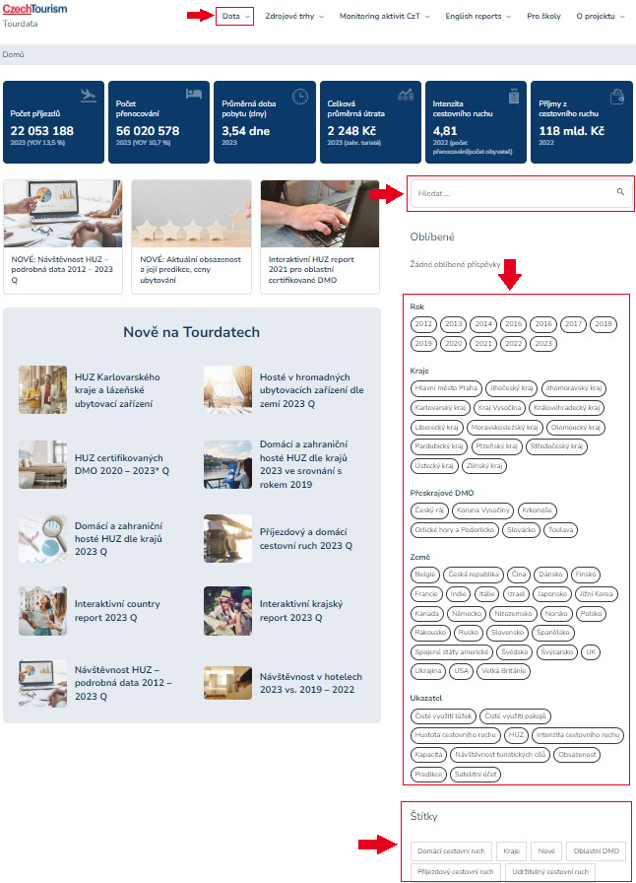
Vyhledávaní
Tourdata.cz

Slide 12
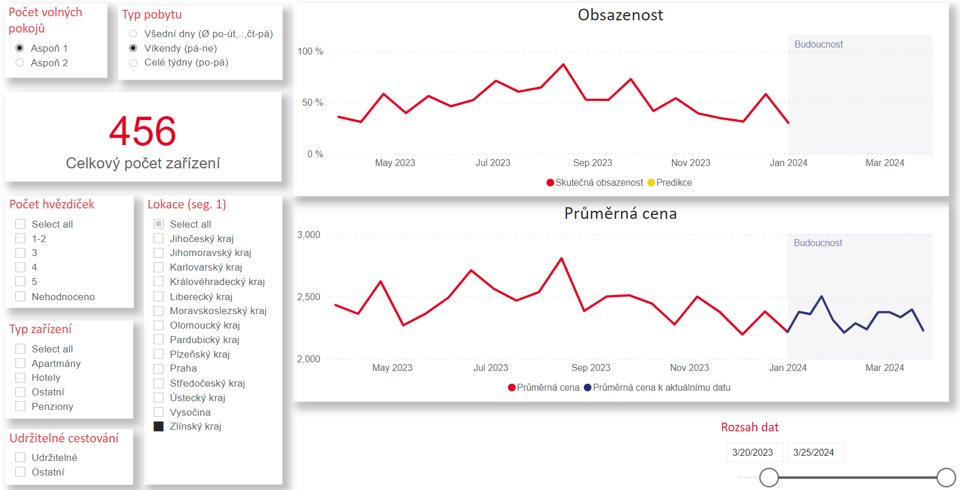

Tourdata - Aktuální obsazenost a její predikce, ceny ubytování
Notes:
https://tourdata.cz/data/predikce-obsazenosti-a-cen/

Slide 13
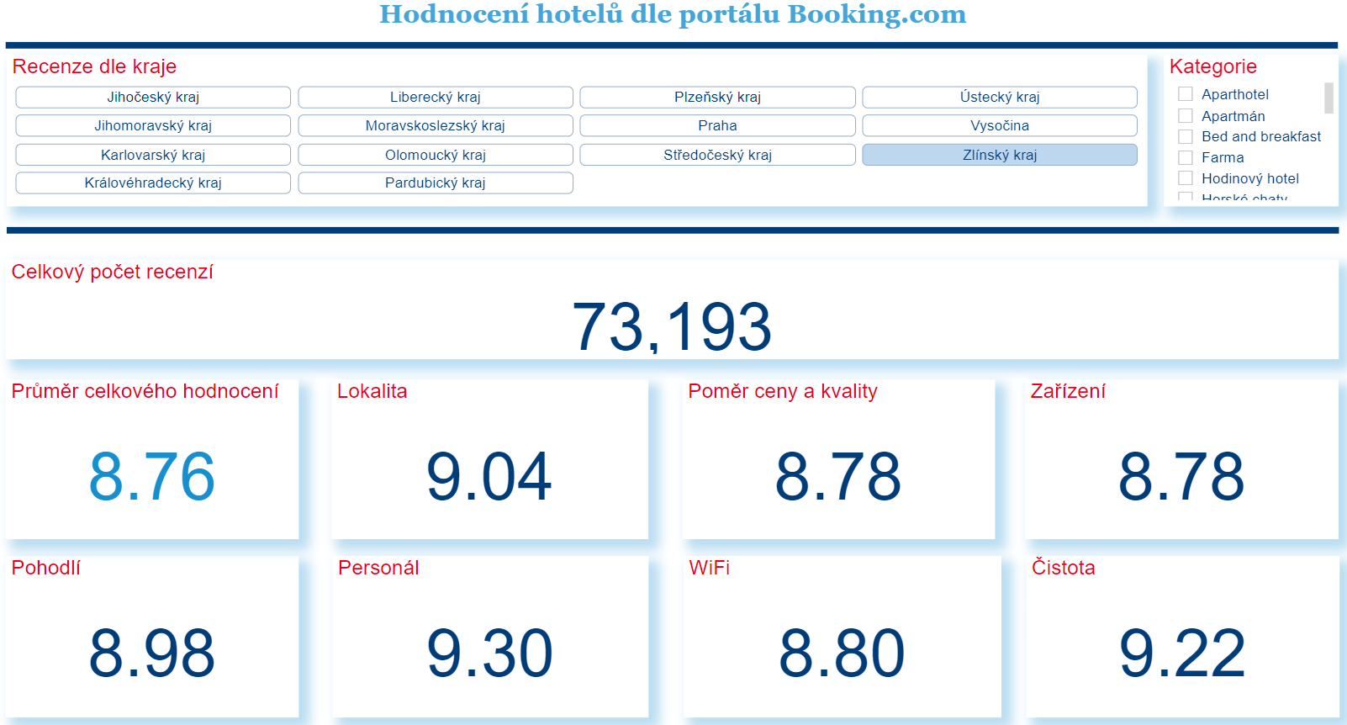

Tourdata - Hodnocení atrakcí a hotelů
Notes:
https://tourdata.cz/data/hodnoceni-atrakci-a-hotelu/

Slide 14
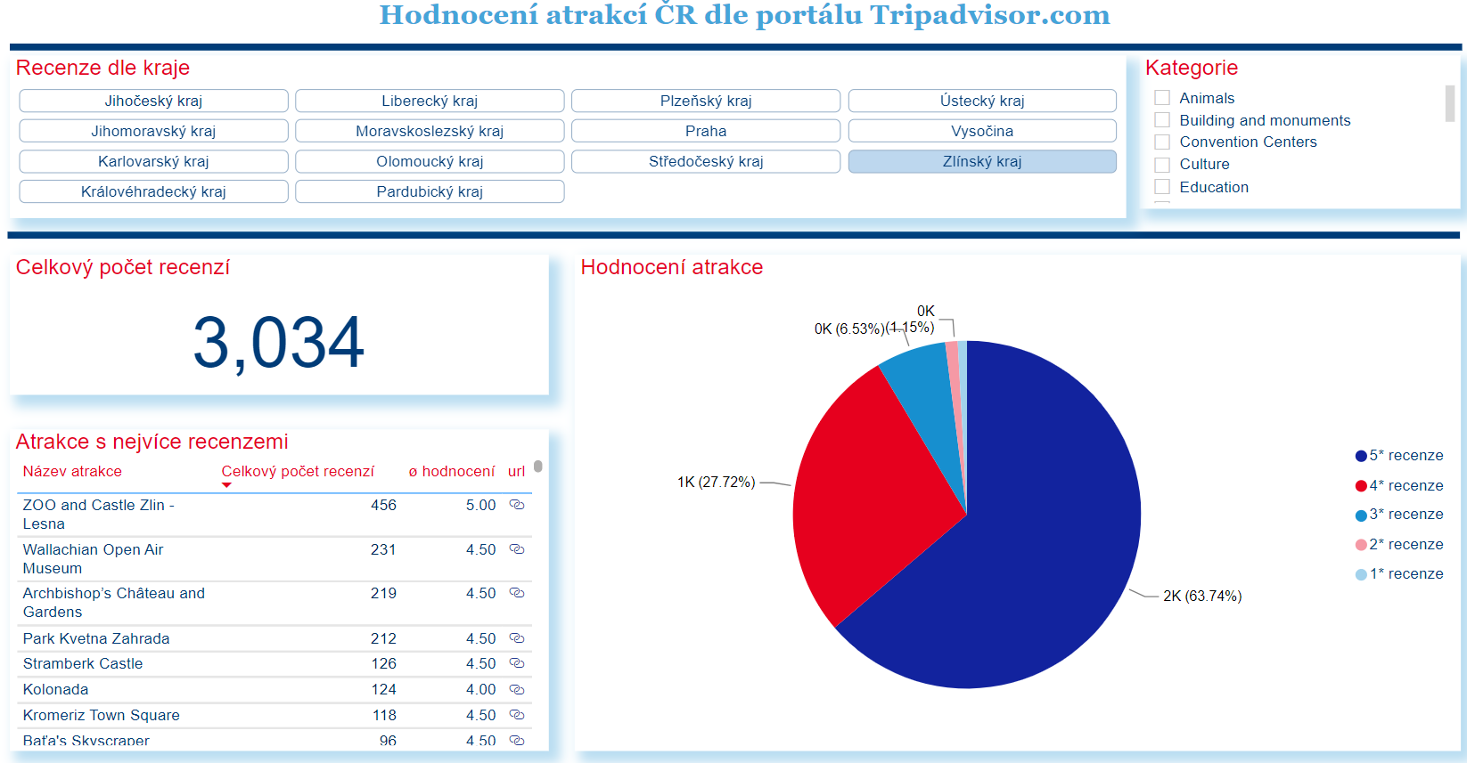
Tourdata - Hodnocení atrakcí a hotelů
Notes:
https://tourdata.cz/data/hodnoceni-atrakci-a-hotelu/

Slide 15
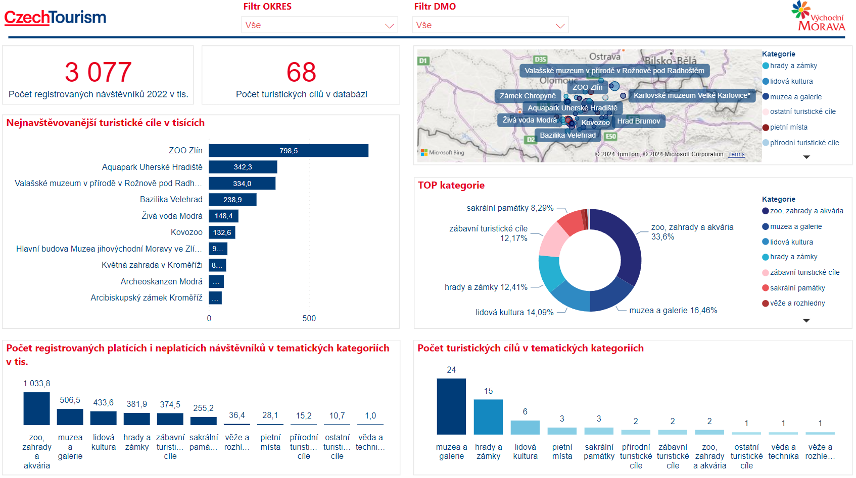

Tourdata - Návštěvnost turistických cílů 2022: Zlínský kraj
Notes:
https://tourdata.cz/data/navstevnost-turistickych-cilu-2022-zlinsky-kraj/

Slide 16
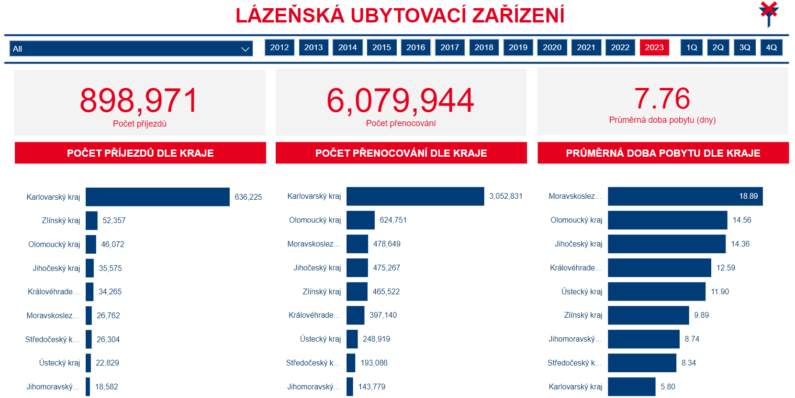

Tourdata - HUZ Karlovarského kraje a lázeňské ubytovací zařízení
Notes:
https://tourdata.cz/data/huz-karlovarskeho-kraje-a-lazenske-ubytovaci-zarizeni/

Slide 17
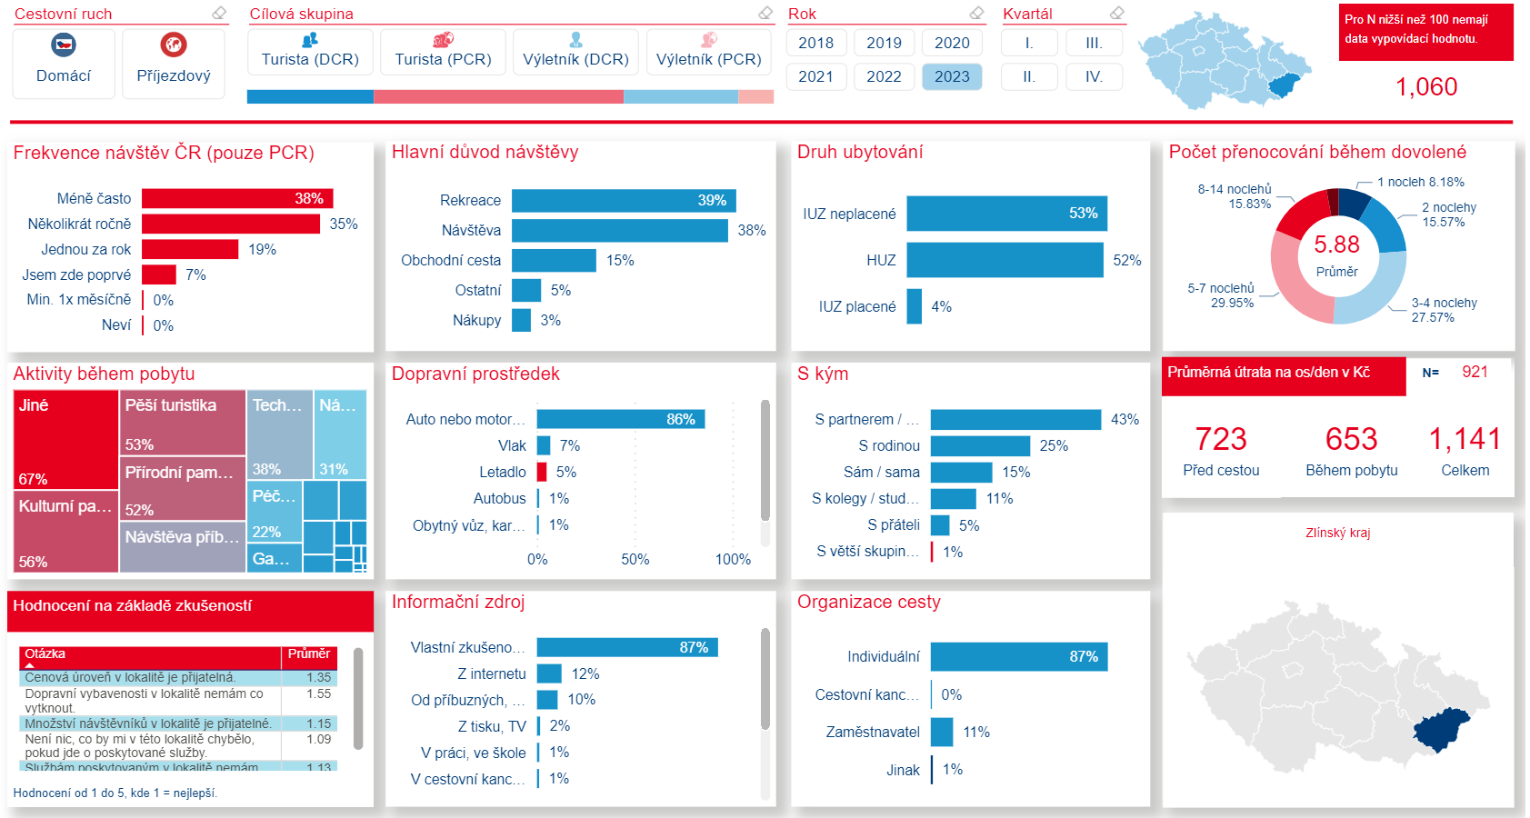

Tourdata - Tracking domácího a příjezdového cestovního ruchu a iritace rezidentů
Notes:
https://tourdata.cz/data/tracking-domaciho-a-prijezdoveho-cestovniho-ruchu/

Slide 18
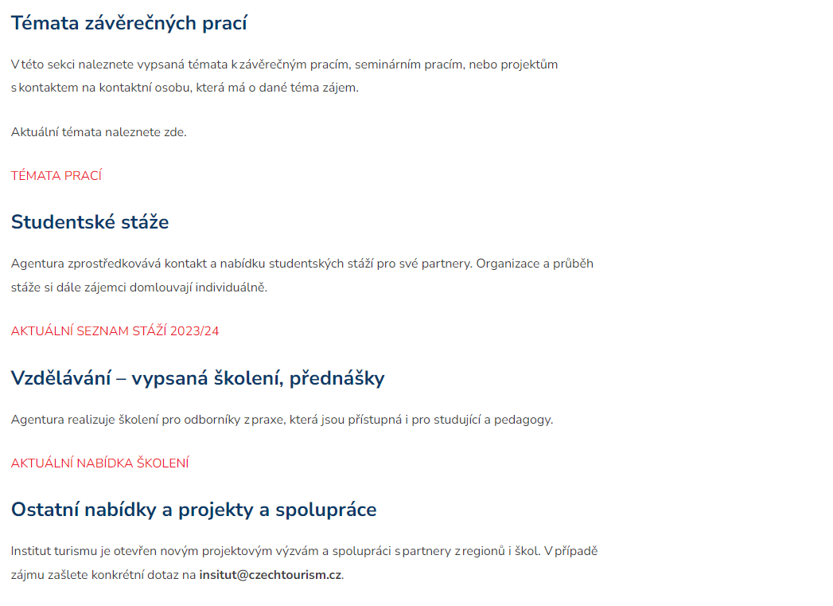


Pro školy a DMO
Tourdata – Pro školy
Notes:
https://tourdata.cz/pro-skoly/

Slide 19
Děkuji za pozornost!

